Slide 1
GeoRouting by Castalia
Demo by hungtt28

Slide 2
Contents
Castalia Overview
Adding new GeoRouting
Demo

Slide 3
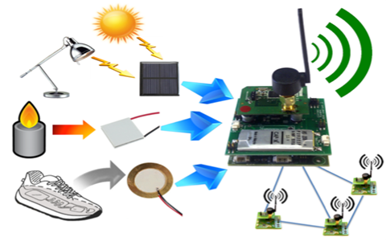
Overview
Wireless Sensor
http://flatblack.co/sensor-network-architecture/sensor-network-architecture-simple-on-architecture-and-wireless-sensor-network-wsn-and-applications-16/
Notes:
Wireless sensor là các node mạng trong mạng cảm biến không dây được sử dụng để quan sát, thu thập dữ liệu trong một khu vực địa, lý.
Mỗi sensor thường có các chức năng cảm ứng, quan sát môi trường xung quanh như nhiệt độ, độ ẩm, ánh sang, theo dõi hay định vị các mục tiêu cố định hoặc di động.
Mỗi sensor được gọi là một node, chúng liên kết với nhau và gửi dữ liệu về trung tâm bằng sóng vô tuyến (radio).

Slide 4
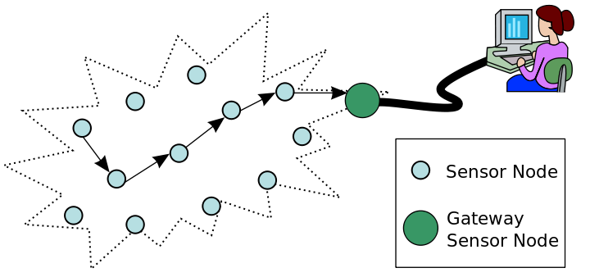
Overview
Wireless sensor network
https://en.wikipedia.org/wiki/Wireless_sensor_network
Notes:
Mạng cảm biến không dây Wireless sensor network bao gồm nhiều node mạng (các wireless sensor) thường là các thiết bị đơn giản, nhỏ gọn, giá thành thấp
Phân bố một cách không có hệ thống (non-topology) trên một diện tích rộng (phạm vi hoạt động), sử dụng nguồn năng lượng hạn chế (pin), có thời gian hoạt động lâu dài và có thể hoạt động trong môi trường khắc nghiệt (ô nhiễm, nhiệt độ cao, ..).
Vì vậy để mô phỏng một mạng cảm biến không dây ta phải mô phỏng:
Các node mạng (các wireless sensor)
Wireless channel (đường truyền dữ liệu)
Các tác động vật lý (dữ liệu)

Slide 5
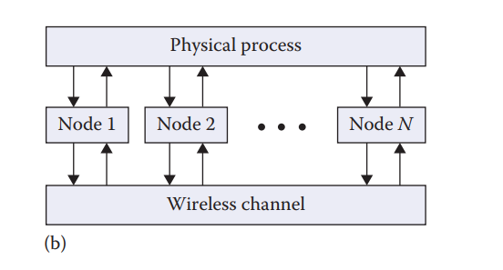
Castalia
WSN Emulator
Notes:
Castalia là framework mô phỏng wireless sensor network được xây dựng dựa trên OMNeT.
Castalia bao gôm 3 thành phần chính:
Physicall process: mô phỏng các tác nhân vật lý tác động lên sensor (như nhiệt độ, độ ẩm, …)
Node: mô phỏng một wireless sensor (các chức năng gửi nhận gói tin, giao tiếp với tầng physic và channel)
Wireless channel: mô phỏng đường truyền tín hiệu trên mạng wireless (độ trễ, nhiễu, …)
Mỗi thành phần này được biểu diễn bằng một module của OMNeT và giao tiếp với nhau bằng các message của OMNeT.
Hiện tại ta mới chỉ quan tâm đến các sensor Node trong mạng.

Slide 6
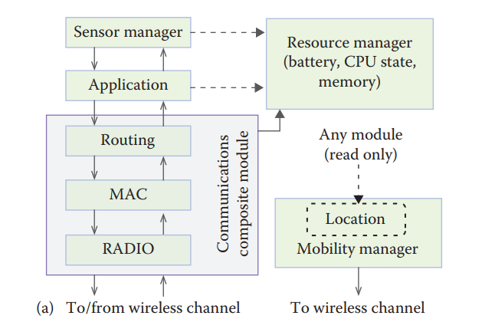
Castalia
Node (Sensor)
cMessage
Notes:
Mỗi Node sensor bao gồm các Layer (manager, application, routing, mac, radio) và các module biểu diễn resource (resource manager), vị trí (sự chuyển động của sensor)
Mỗi thành phần trong một Node được biểu diễn bằng một module trong OMNeT và giao tiếp với nhau bằng các message.
Castalia đã cung cấp sẵn các interface để giao tiếp giữa các thành phần.
Các interface và các message có thể xem chi tiết trong tài liệu của Castalia.
Mô tả chức năng chính của mỗi layer:
Sensor manager: nhận tín hiệu physic từ tầng physical process
Application: chương trình chính của một sensor
Routing: tìm đường, chuyển hướng (forward) các gói tin
MAC: mô phỏng tầng mac
Radio: mô phỏng sóng radio, broadcast gói tin qua wirelesschannel
Mỗi layer giao tiếp với như trong hình mô tả. Mỗi tầng giao tiếp được với tầng trên và tầng dưới của nó.

Slide 7
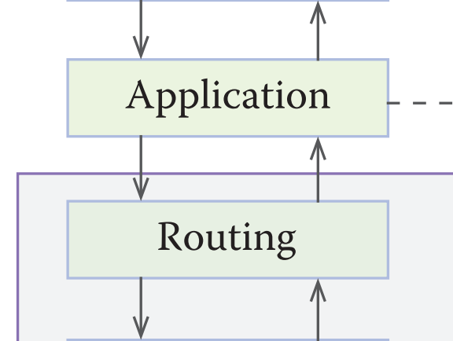
Castalia
NETWORK_CONTROL_COMMAND
toNetworkLayer()
cMessage(NETWORK_CONTROL_COMMAND)
handleNetworkControlCommand()
Notes:
Giao tiếp giưa application layer và routing layer:
Có các kiểu message giao tiếp khác nhau giữa hai tầng và giữa mỗi tầng với các module manager khác.
Chi tiết các message này xem them chi tiết trong tài liệu Castalia.
Ví dụ message sử dụng trong bài simulation GeoRouting:
Message NETWORK_CONTROL_COMMAND: gói tin điểu khiển từ tầng application xuống tầng routing
Tại tầng application: tạo gói tin NETWORK_CONTROL_COMMAND, gửi xuống tầng routing bằng interface toNetworkLayer()
Tại tầng routring: để nhận và xử lý gói tin NETWORK_COMMAND, ta override interface handleNetworkControlCommand()
Ngoài NETWORK_CONTROL_COMMAND, tầng routing còn có các message:
NODE_STARTUP
APPLICATION_PACKET
NETWORK_LAYER_PACKET
TIMER_SERVICE
MAC_CONTROL_MESSAGE
RADIO_CONTROL_MESSAGE
MAC_CONTROL_COMMAND
RADIO_CONTROL_COMMAND
Xem chi tiết trong module VirtualRouting

Slide 8
Castalia
APPLICATION_PACKET
toNetworkLayer()
fromNetworkLayer()
cMessage(APPLICATION_PACKET)
fromApplicationLayer()
toApplicationLayer()
Notes:
Để gửi một gói tin data từ sensor này sang sensor khác bao giờ ta cũng bắt đầu từ tầng application.
Dữ liệu từ tầng application được gửi xuống các layer dưới, được đóng gói them các thông tin routing và được gửi đi qua các node hang xóm.
Trong Castalia để gửi gói tin từ nguồn đến đích, ta tạo gói tin APPLICATION_PACKET và gửi xuống tầng Routing để gửi đi.
Tại tầng Routing, để nhận và gửi gói tin từ tầng Application ta sử dụng hai interface fromApplicationLayer() và toApplicationLayer()
Thông thường trong mô hình của Castalia, nếu muốn xử lý gói tin trước khi gửi đến tầng tiếp theo, ta sẽ override các method nhận gói tin như fromApplicationLayer(), nếu không framework sẽ gửi mặc định sang tầng tiếp theo.
Ví dụ trong tầng Routing, ta override interface fromApplicationLayer(), khi nhận được gói tin cần gửi từ tầng Application, ta sẽ chạy thuật toán tìm đường để chọn nextHop, và gửi gói tin và thông tin hop tiếp theo xuống tầng MAC để gửi đi.

Slide 9
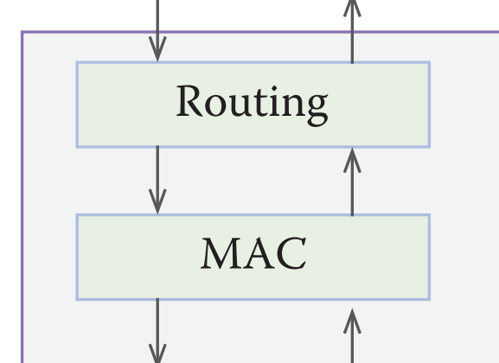
Castalia
NETWORK_LAYER_PACKET
cMessage(NETWORK_LAYER_PACKET)
toMacLayer()
fromMacLayer()
Notes:
Tương tự trong mô hình của Castalia, gói tin NETWORK_LAYER_PACKET được gửi từ tầng Routing xuống tầng MAC.
Gói tin APPLICATION_PACKET được đóng gói vào trong gói tin NETWORK_LAYER_PACKET.
Hai interface để giao tiếp tầng Routing với tầng MAC là toMacLayer() và fromMacLayer().
Sau khi đóng gó, để gửi gói tin xuống tầng MAC để gửi đến đích, ta gọi interface toMacLayer()
Để xử lý những gói tin từ các node khác gửi đến, ta wrap interface fromMacLayer(). Khi có gói tin đến node, tầng MAC sẽ chuyển lên cho tầng Routing và interface fromMacLayer() sẽ nhận được.

Slide 10
Adding new GeoRouting - GreedyRouting
New Simulation
Simuation (Simulations/routingTest)
omnetpp.ini
node_location.ini
Castalia-Trace.txt
Application (src/node/application/routingTest)
GeoApplicationPacket.msg
RoutingTest.cc
RoutingTest.ned
Routing (src/node/communication/routing/greedyRouting)
GreedyRoutingPacket.msg
GreedyRouting.cc
GreedyRouting.ned

Slide 11
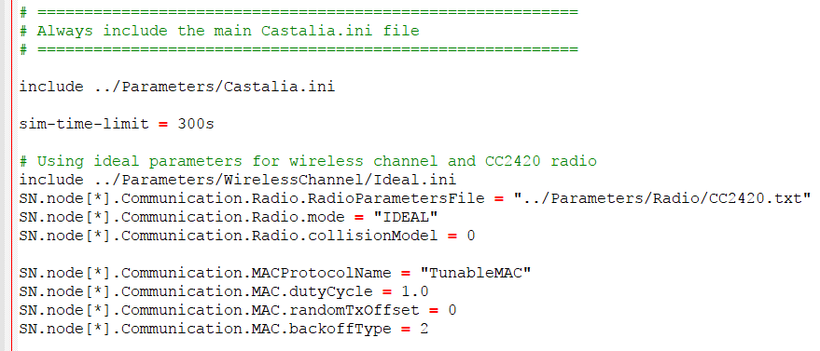
GeoRouting
Simulations/routingTest/omnetpp.ini
Sim-time-limit, Radio, MAC

Slide 12
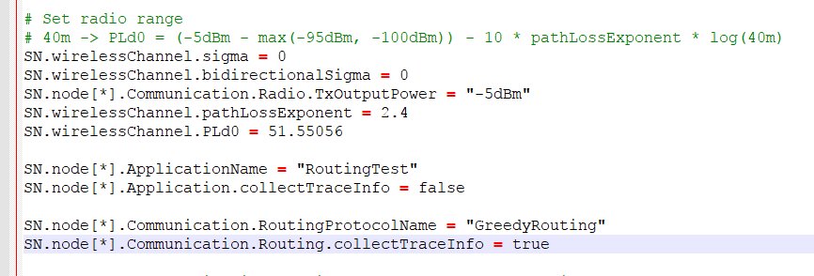
GeoRouting
Simulation (Simulations/routingTest/omnetpp.ini)
Radio range, Routing, Trace

Slide 13
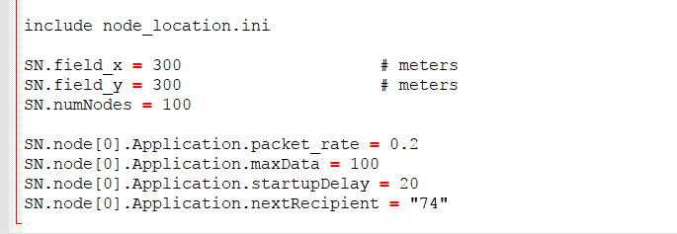
GeoRouting
Simulation (Simulations/routingTest/omnetpp.ini)
Lab: source, destination, numNode

Slide 14
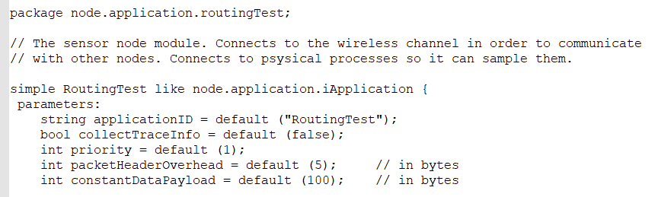
GeoRouting
src/node/application/routingTest/RoutingTest.ned
Define new application

Slide 15
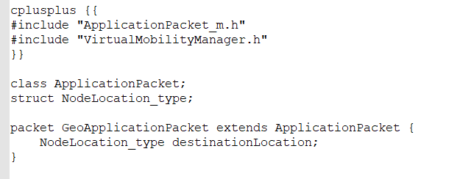
GeoRouting
src/node/application/routingTest/GeoApplicationPacket.msg
Define new Application Packet

Slide 16
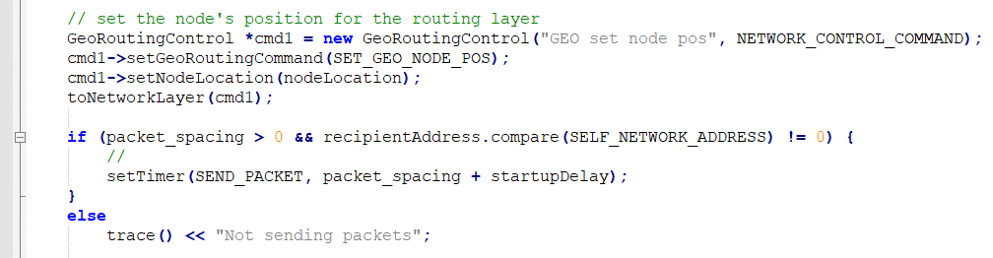
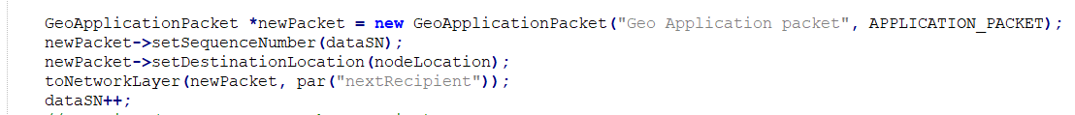
GeoRouting
src/node/application/routingTest/RoutingTest.cc
Send packet from source to destination

Slide 17
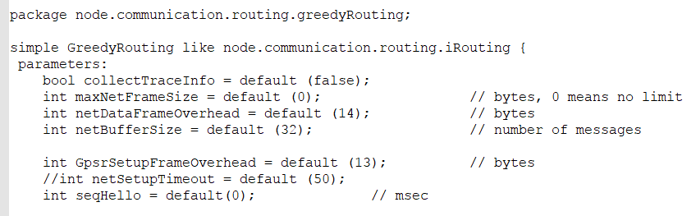
GeoRouting
src/node/communication/greedyRouting/GreedyRouting.ned
Define new Routing Protocol

Slide 18
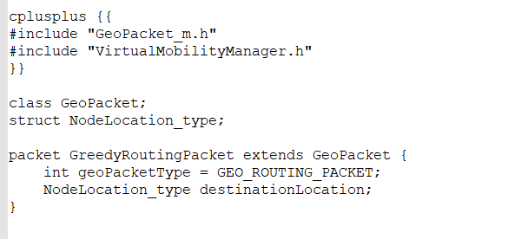
GeoRouting
src/node/communication/greedyRouting/GreedyRoutingPacket.msg
Define new NETWORK_LAYER_PACKET

Slide 19
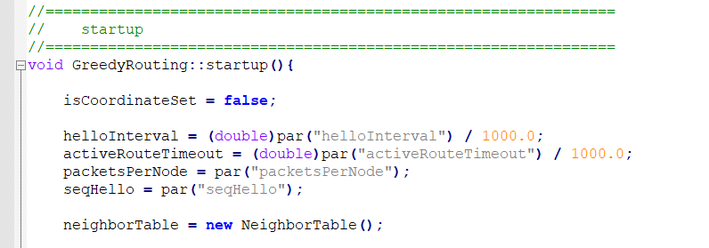
GeoRouting
src/node/communication/greedyRouting/GreedyRouting.cc
Greedy Algorithm
Startup: Run when initialize network

Slide 20
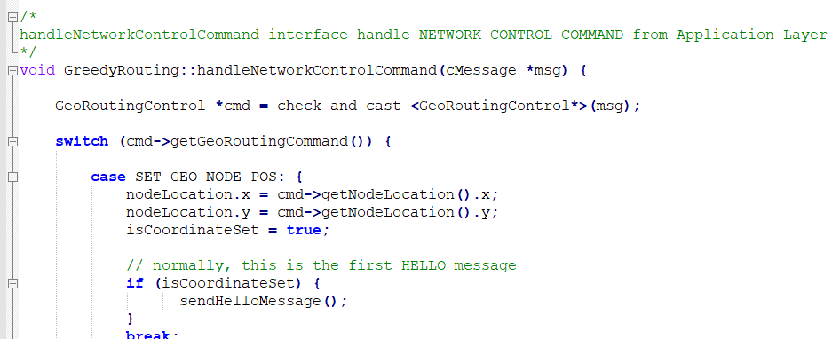
GeoRouting
src/node/communication/greedyRouting/GreedyRouting.cc
Greedy Algorithm
Set current location

Slide 21
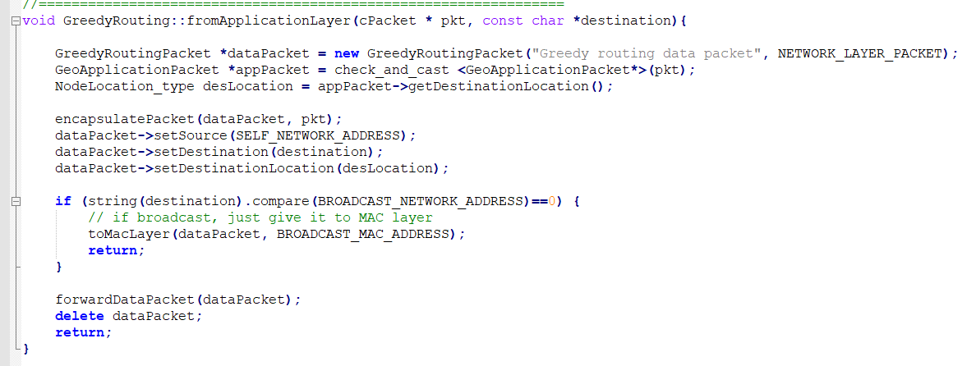
GeoRouting
src/node/communication/greedyRouting/GreedyRouting.cc
Greedy Algorithm
Packing new NETWORK_LAYER_PACKET

Slide 22
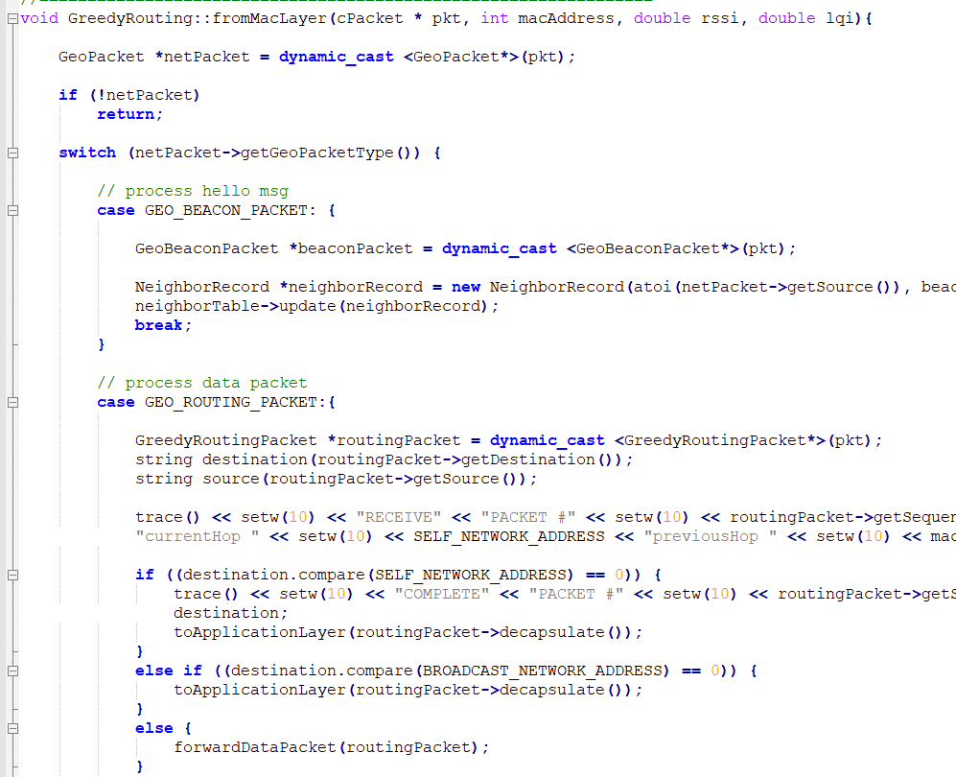
GeoRouting
src/node/communication/greedyRouting/GreedyRouting.cc
Greedy Algorithm

Slide 23
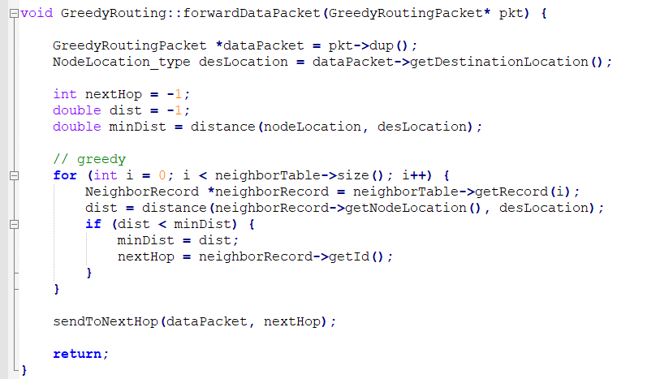
GeoRouting
src/node/communication/greedyRouting/GreedyRouting.cc
Greedy Algorithm
Find next hop and forward packet

Slide 24
Demo
Build OMNet++
1. Download omnet++ 4.6 from https://omnetpp.org/
2. Extract omnetpp-4.6-src-windows.zip
3. Run mingwenv.cmd
4. ./configure
5. make

Slide 25
Demo
Build Castalia + GeoRouting
1. Run mingwend.cmd
2. cd path/to/Castalia
3. make clean
4. makemake
5. make depend
6. make

Slide 26
Demo
Run
1. cd Simulations/routingTest
2. ../../Castalia.exe

Slide 27
THANK YOU

